Slide 1
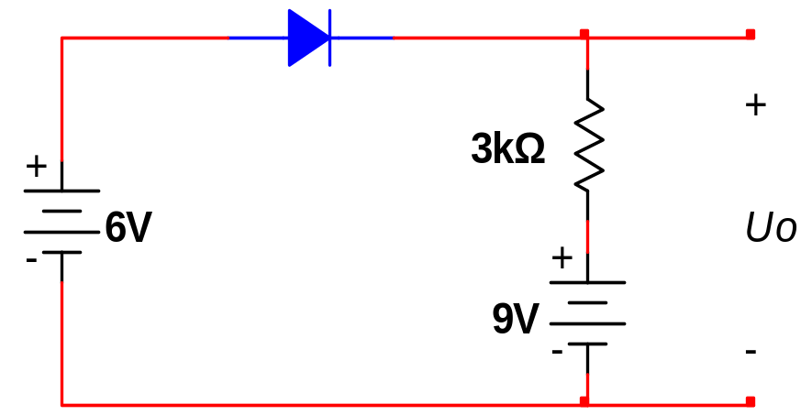
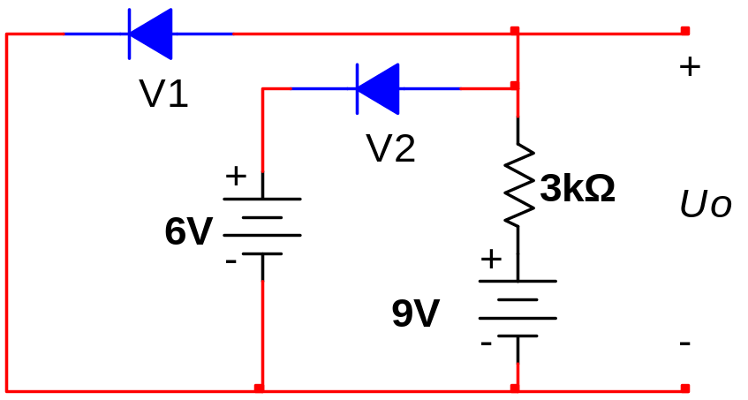
1、电路如图所示，设二极管的导通压降U_{D(on)}=0.7V，请分别给出图中电路的输出电压U_{o}的值。

Slide 2
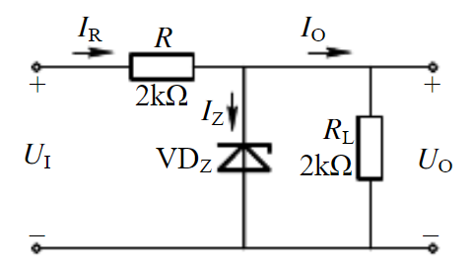
2、稳压管稳压电路电路如图所示，稳压管的稳定电压U_{Z}=8V，动态电阻rz可以忽略不计， U_{I}=20V，
试求U_{o}、 I_{o} 、 I_{R} 、 I_{Z}的值。
当U_{I}降低为15V时U_{o}、 I_{o} 、 I_{R} 、 I_{Z}的值。

Slide 3
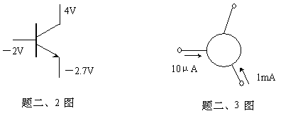
3、三极管有几种工作状态，在每种工作状态下，三极管的集电结和发射结分别处于什么状态？
4、测得电路中NPN型硅管的各级电位如图所示。试分析管子的工作状态（截止、饱和、放大）。
5、已知BJT管子两个电极的电流如图所示。求另一电极的电流，说明管子的类型（NPN或PNP）并在圆圈中画出管子。

Slide 4
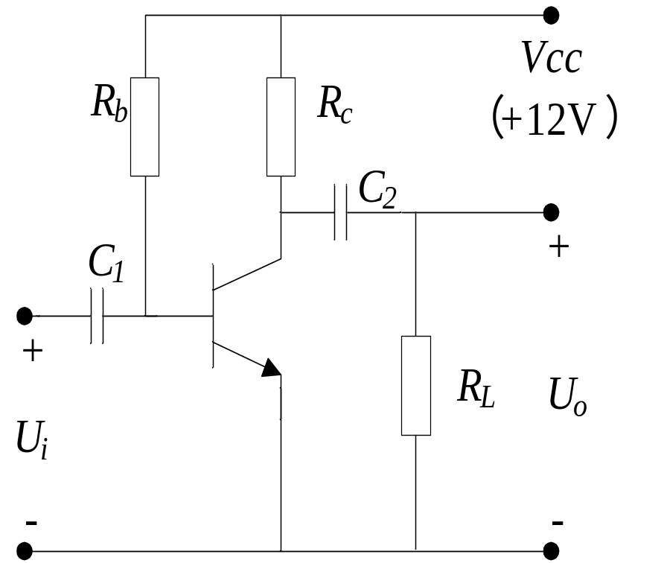
6、图示电路中，设β=50，U_{BEQ} = 0.6 V，R_{b}= 470 kΩ，R_{c} = 3.9 kΩ，R_{L} = 3.9 kΩ，C₁，C₂无穷大。（1）求静态工作点；（2）画出放大电路的微变等效电路；（3）求电压放大倍数A_{u}，输入电阻r_{i}，输出电阻r_{O}。

Slide 5
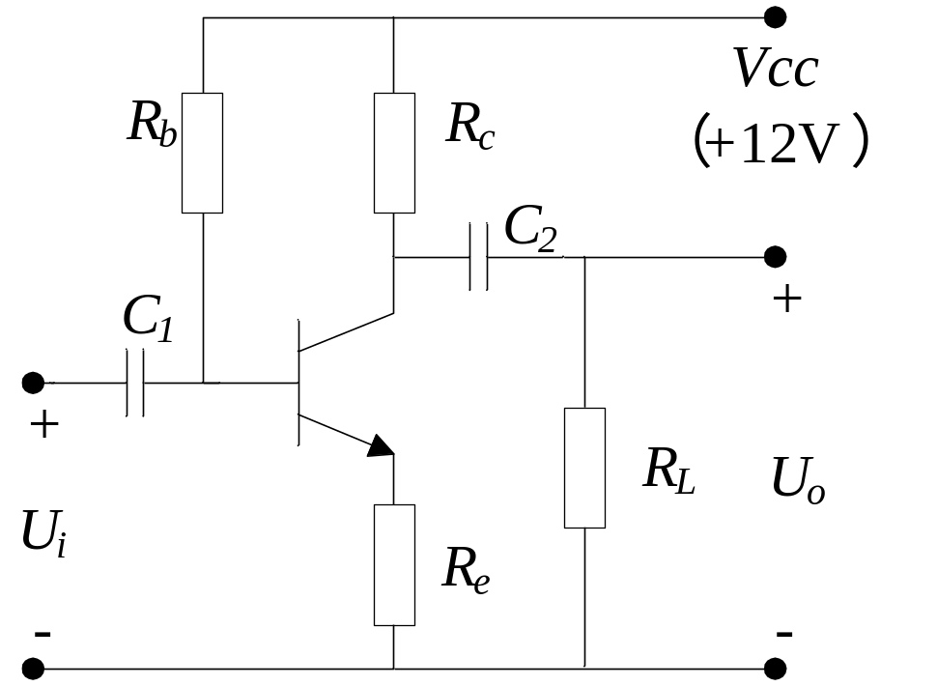
7、图示电路中，设β=50，U_{BEQ} = 0.6 V，R_{b}= 470 kΩ，R_{c} = 3.9 kΩ，R_{e} = 2 kΩ，R_{L} = 3.9 kΩ，C₁、C₂无穷大。
（1）画出直流通路，并求静态工作点；
（2）求电压放大倍数A_{u}，输入电阻r_{i}，输出电阻r_{o}。

Slide 6
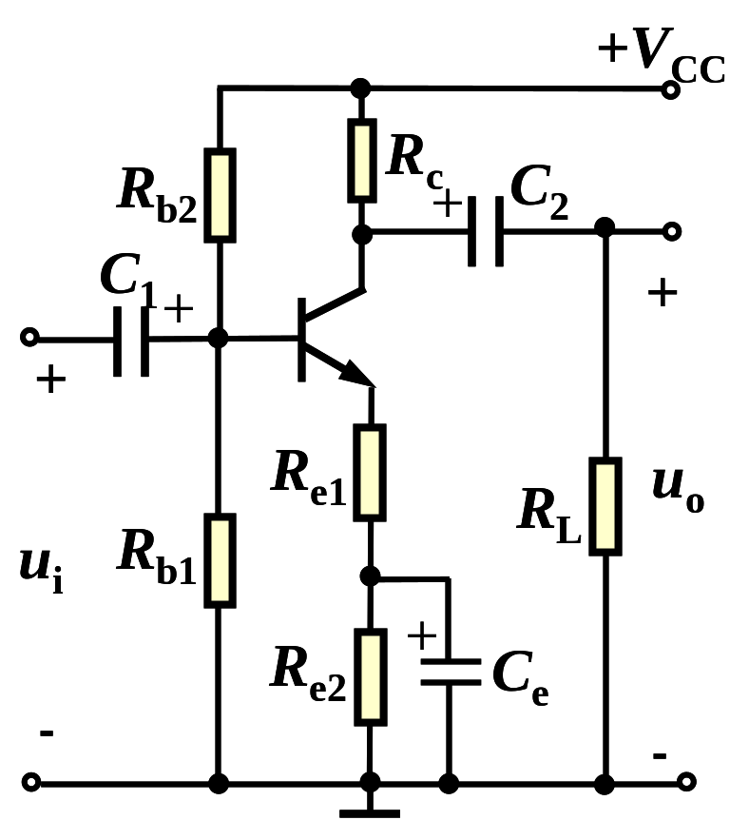
8、电路如图所示，V_{CC} =15 V，R_{b1} = 7 kΩ，R_{b2} =43 kΩ, R_{c} = 8 kΩ，R_{e1} = 500 Ω，R_{e2} =1 kΩ, RL= 8 kΩ，晶体管的β = 50，300Ω, U_{BEQ} = 0.6 V。
（1）求电路的静态工作点；（2）画出微变等效电路图，并求A_{u}、r_{i}和r_{o}。

Slide 7
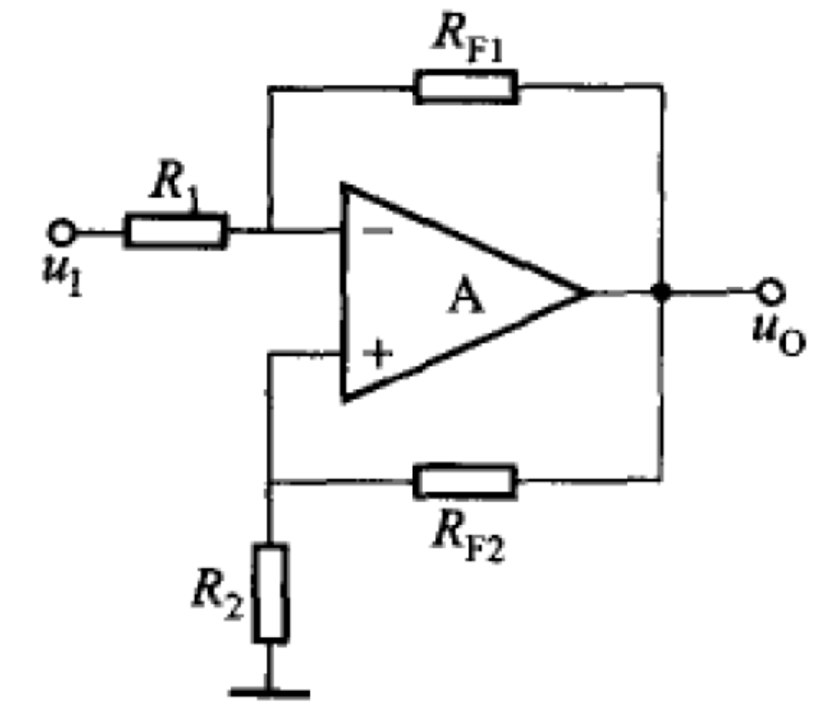
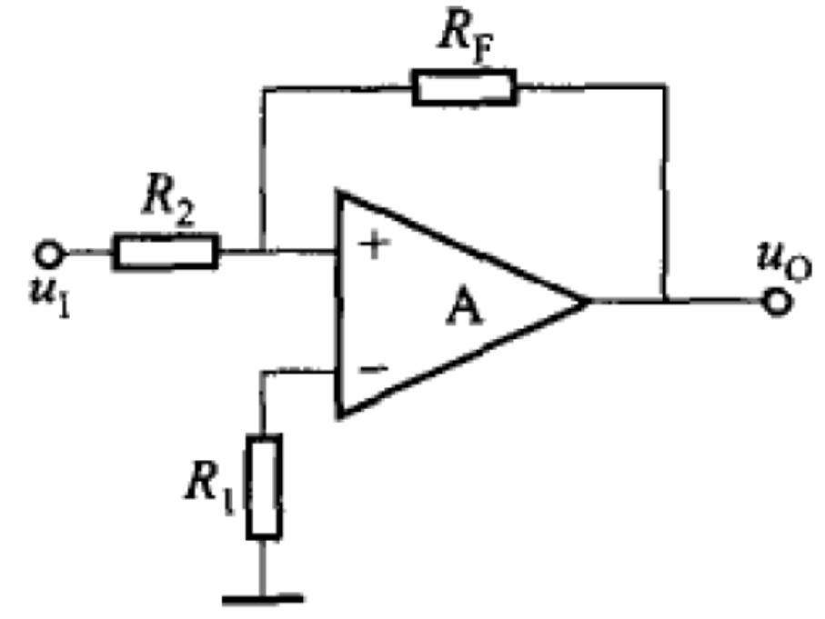
9、判断下列各图中R_{F}交流反馈的类型（电压/电流、串联/并联、正/负反馈）？

Slide 8
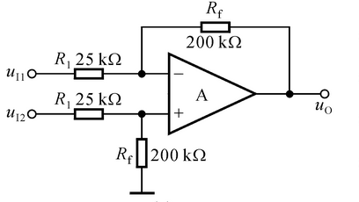
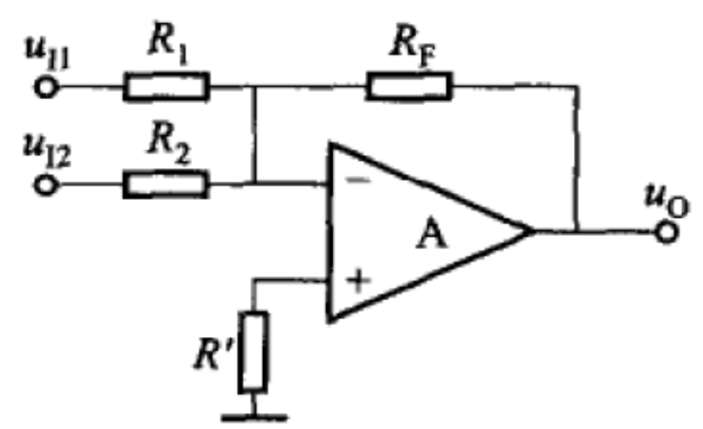
10、写出下列各图所示运算电路的输入输出关系，并说明各集成运放分别组成何种运算电路。

Slide 9
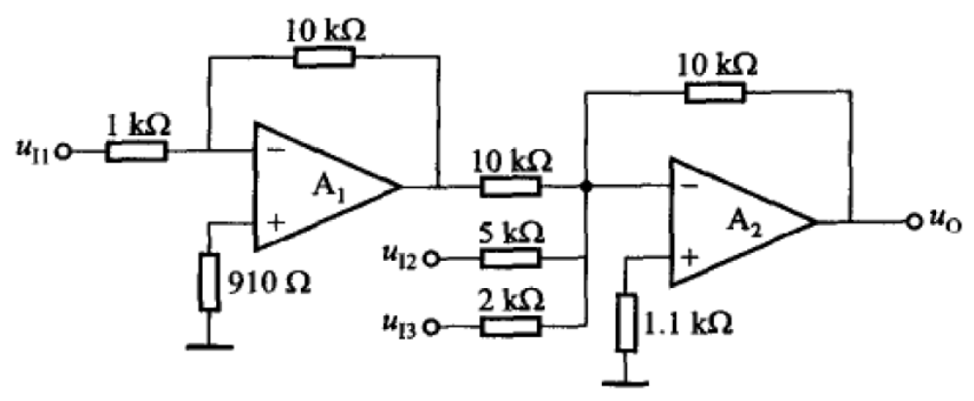
10、写出下列各图所示运算电路的输入输出关系，并说明各集成运放分别组成何种运算电路。

Slide 10
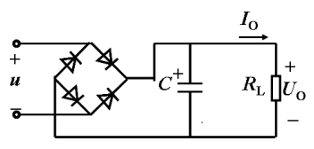
11、某整流滤波电路如图所示，输入电压有效值U =10V，负载电阻R_{L}=1kΩ，电容C = 100uF，整流二极管可视为理想二极管。试分别画出输入信号u波形、没有电容C时的Uo波形、有电容C时的Uo波形。
12、有一单相桥式电容滤波整流电路，已知交流电源频率 f = 50 Hz，负载电阻 R_{L} = 200 Ω，要求直流输出电压 U_{O} = 30 V，选择整流二极管及滤波电容器。

Slide 11

1、应用逻辑代数运算法则化简下列逻辑式：
2、设计一个3输入的组合逻辑电路。当输入的二进制码为奇数时，输出为1；偶数时，输出为0。试根据上述内容完成：
（1）列出逻辑状态表；
（2）写出逻辑函数表达式，并化简成最简式；
（3）画出实现上述功能的逻辑电路。

Slide 12
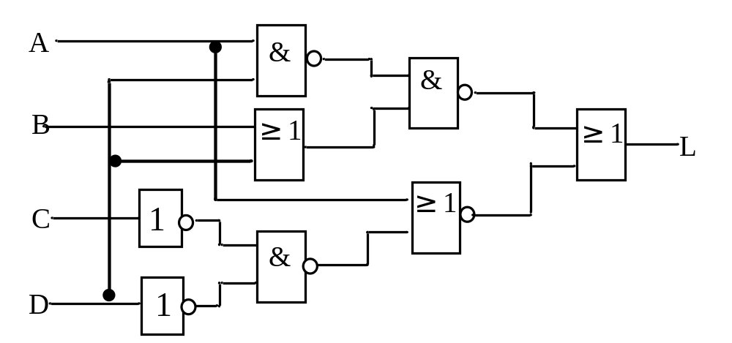
3、试分析图示电路，写出电路的输出表达式并化简。

Slide 13
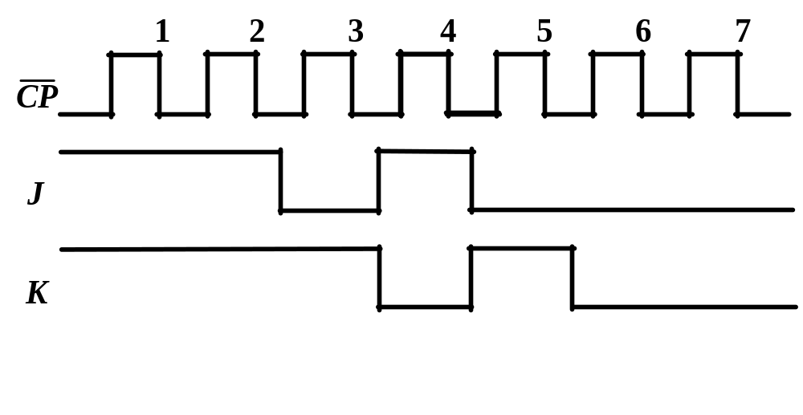
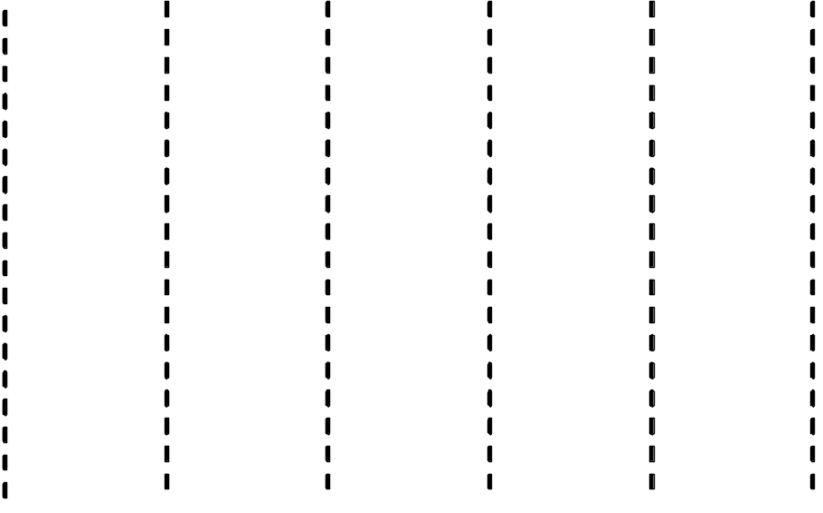

4、设下降沿触发的JK触发器时钟脉冲和J、K信号的波形
如图所示试画出输出端Q的波形。设触发器的初始状态为0。

Slide 14
5、用74LS290组成一个七进制计数器，并画出状态转移图。

